Slide 1
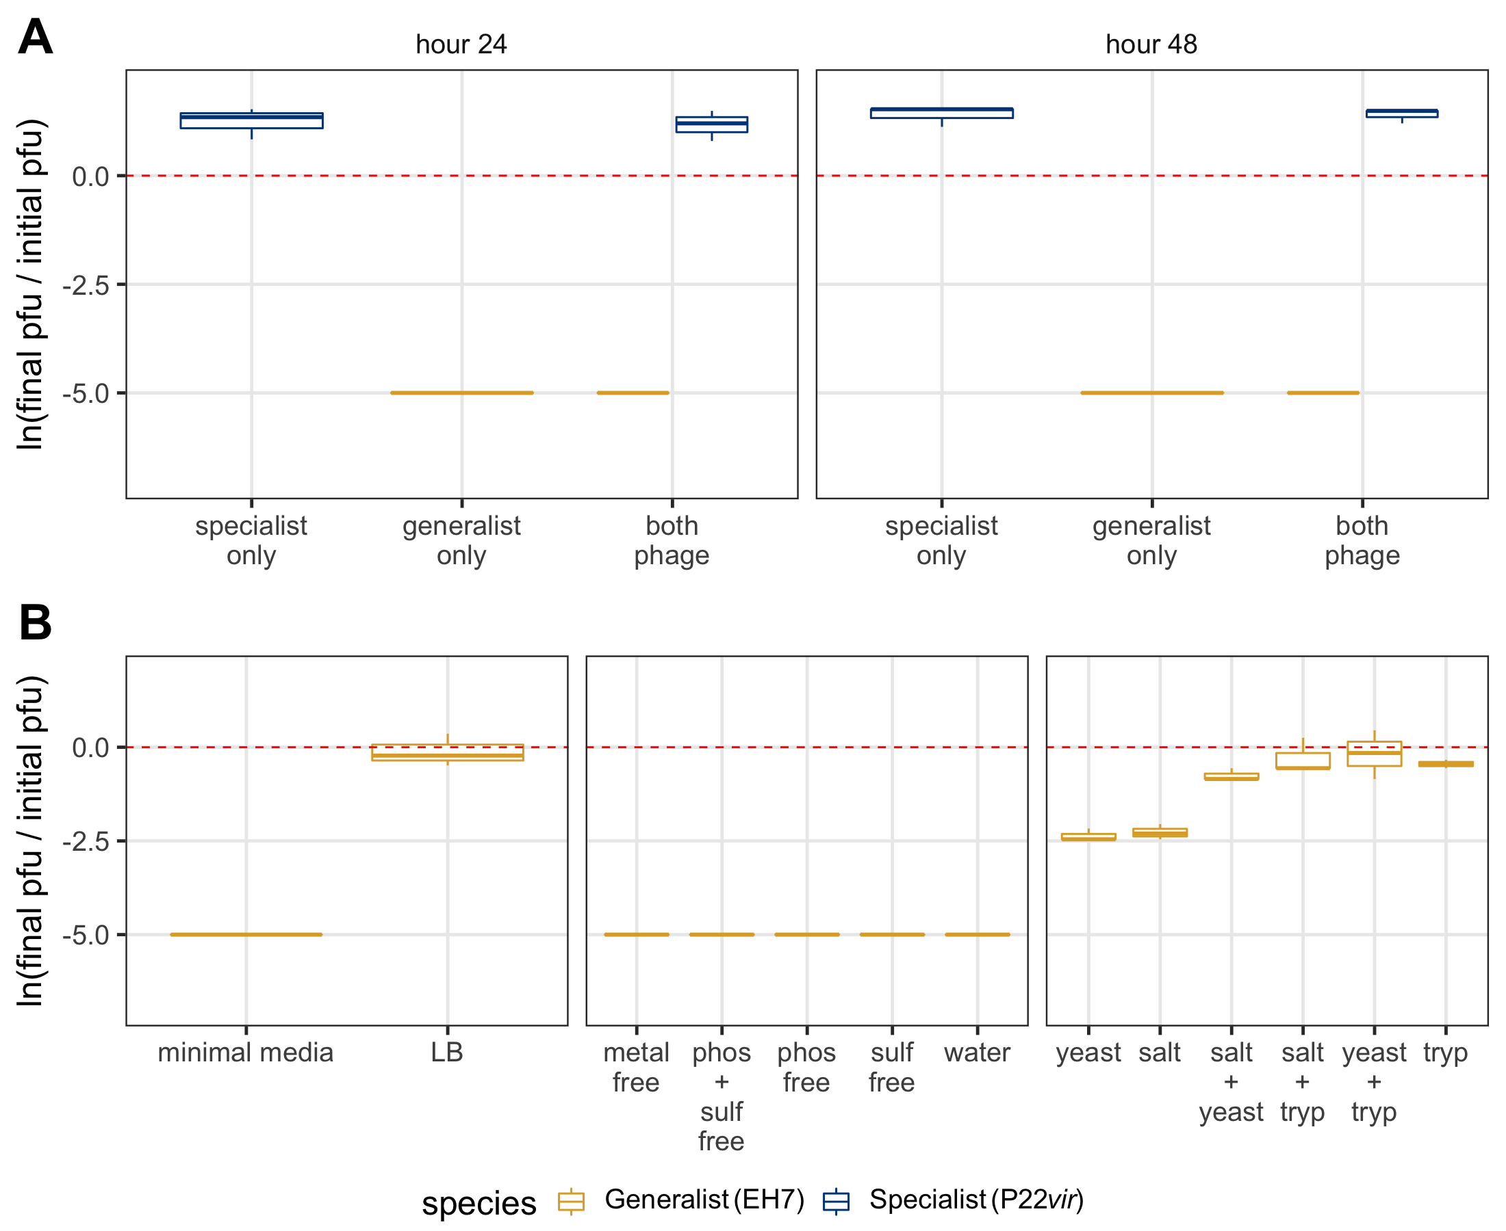

**
ns
ns
ns
ns

